Slide 1

Сетевые и Распределенные Системы

Slide 2
Тема 8
Алгоритмы взаимоисключения

Slide 3
Алгоритмы взаимоисключения
Перемешивание операций (interleaving)
Активность P: a b c
Активность Q: d e f
Последовательное выполнение PQ: a b c d e f
Псевдопараллельное выполнение (режим разделения времени) :
a b c d e f
a b d c e f
a b d e c f
a b d e f c
. . .
d e f a b c
Notes:
3
1

Slide 4
Алгоритмы взаимоисключения
Детерминированность набора активностей
Если при одинаковых начальных данных при любых возможных чередованиях атомарных операций всегда получается один и тот же результат, то набор активностей называется детерминированным.
Если активности набора представляют собой процессы распределенной программы с конечным выполнением, то детерминированность набора означает, что любые конечные выполнения распределенной программы являются эквивалентными.
Notes:
4
4

Slide 5
Алгоритмы взаимоисключения
Детерминированность набора активностей
Если при одинаковых начальных данных при некоторых возможных чередованиях атомарных операций могут получиться разные результаты, то набор активностей называется недетерминированным.
Если активности набора представляют собой процессы распределенной программы с конечным выполнением, то недетерминированность набора означает, что существуют конечные выполнения распределенной программы, которые не являются эквивалентными.
Notes:
5
5

Slide 6
Алгоритмы взаимоисключения
Состояние гонки и взаимоисключение
Недетерминированность набора активностей всегда связана с использованием активностями общих ресурсов. Это необходимое условие недетерминированности
Недетерминированность набора определяется конкуренцией активностей за общий ресурс. Говорят, что в недетерминированных наборах встречается race condition (состояние гонки, состояние состязания).
Notes:
6
6

Slide 7
Алгоритмы взаимоисключения
Критическая секция (участок)
Избежать недетерминированного поведения набора активностей при неважности очередности доступа можно с помощью взаимоисключения (mutual exclusion).
Участки активностей набора, выполнение которых приводит к существованию race condition и, как следствие, к недетерминированности результатов, называют критическими секциями или критическими участками.
Notes:
7
7

Slide 8
Алгоритмы взаимоисключения
Структура взаимодействующего процесса
while (some condition) {
entry section
critical section
exit section
remainder section
}
Notes:
8
8

Slide 9
Алгоритмы взаимоисключения
Особенности распределенных алгоритмов
В однопроцессорных системах для защиты критических областей используются специальные программные алгоритмы (Деккера, Bakery) или специальные механизмы: семафоры, мониторы, очереди сообщений и другие конструкции подобного рода. Все они основаны на использовании общей памяти.
Notes:
9
9

Slide 10
Алгоритмы взаимоисключения
Особенности распределенных алгоритмов
Отсутствие общей памяти в распределенных системах не позволяет использовать эти способы для решения рассматриваемой задачи: распределенные алгоритмы должны опираться исключительно на обмен сообщениями между процессами распределенной программы.
Разработка таких алгоритмов осложняется тем, что приходится иметь дело с произвольными задержками передачи сообщений и отсутствием полной информации о состоянии всей системы.
Notes:
10
10

Slide 11
Алгоритмы взаимоисключения
Требования к алгоритмам
Процессы выполняются и взаимодействуют асинхронно, ни один из процессов не выходит из строя, все каналы связи являются надежными, и коммуникационная сеть не разбивается на несвязанные между собой части.
Нет никаких предположений об относительной скорости выполнения процессов и их количестве.
Выполняется условие безопасности (safety).
Выполняется условие живости (liveness).
Notes:
11
11

Slide 12
Алгоритмы взаимоисключения
Виды алгоритмов
Алгоритмы на основе получения разрешений (permission-based algorithms). Для входа в критическую секцию процессу необходимо собрать «достаточное» количество разрешений от других процессов распределенной системы.
Алгоритмы на основе передачи маркера (token-based algorithms). Право на вход в критическую секцию материализуется в виде специального объекта - маркера, который в каждый момент времени может принадлежать только одному процессу или находиться в канале передачи информации от одного процесса к другому.
Notes:
12
12

Slide 13
Алгоритмы взаимоисключения
Алгоритмы с получением разрешений
Централизованный алгоритм
Есть процесс координатор и остальные процессы.
Остальные процессы
Процесс, готовый ко входу в критическую секцию, посылает сообщение request координатору и ждет сообщения permit.
Получив сообщение permit, процесс входит в критическую секцию и выполняет ее.
После окончания критической секции процесс посылает координатору сообщение release и продолжает работу в remainder section.
Переходит на шаг 1.
Notes:
13
13

Slide 14
Алгоритмы взаимоисключения
Алгоритмы с получением разрешений
Централизованный алгоритм
Есть процесс координатор и остальные процессы.
Координатор
Процесс-координатор постоянно ждет сообщений.
После получения сообщения request он помещает номер процесса отправителя в хвост очереди FIFO. Если до этого очередь была пуста, он немедленно в ответ посылает сообщение permit.
После получения сообщения release, он удаляет номер из головы очереди FIFO. Если очередь не пуста, то посылает сообщение permit процессу из головы очереди.
Переходит на шаг 1.
Notes:
14
14

Slide 15
Алгоритмы взаимоисключения
Алгоритмы с получением разрешений
Централизованный алгоритм
0
1
2
3
координатор
Notes:
15
15

Slide 16
Алгоритмы взаимоисключения
Алгоритмы с получением разрешений
Централизованный алгоритм
0
1
2
3
координатор
Notes:
16
16

Slide 17
Алгоритмы взаимоисключения
Алгоритмы с получением разрешений
Централизованный алгоритм
0
1
2
request
3
координатор
1
Notes:
17
17

Slide 18
Алгоритмы взаимоисключения
Алгоритмы с получением разрешений
Централизованный алгоритм
0
1
2
permit
3
координатор
1
Notes:
18
18

Slide 19
Алгоритмы взаимоисключения
Алгоритмы с получением разрешений
Централизованный алгоритм
0
1
2
2
request
3
1, 2
координатор
1
Notes:
19
19

Slide 20
Алгоритмы взаимоисключения
Алгоритмы с получением разрешений
Централизованный алгоритм
0
1
1
2
2
release
permit
3
2
координатор
1, 2
Notes:
20
20

Slide 21
Алгоритмы взаимоисключения
Алгоритмы с получением разрешений
Централизованный алгоритм
0
1
2
2
2
release
3
координатор
2
Notes:
21
21

Slide 22
Алгоритмы взаимоисключения
Алгоритмы с получением разрешений
Алгоритм Лэмпорта
Основные предположения
Процессы распределенной программы работают бесконечно долго.
Топология распределенной программы является полносвязной.
Каналы связи обладают свойством FIFO.
В распределенной программе реализованы логические часы Лэмпорта.
Notes:
22
22

Slide 23
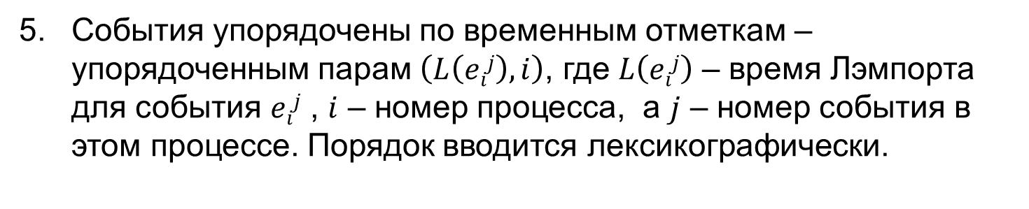
Алгоритмы взаимоисключения
Алгоритмы с получением разрешений
Алгоритм Лэмпорта
Основные предположения
События упорядочены по временным отметкам – упорядоченным парам $\left(L\left(eij\right),i\right)$, где $L\left(eij\right)$ – время Лэмпорта для события $eij$ , $i$– номер процесса, а $j$ – номер события в этом процессе. Порядок вводится лексикографически.
Notes:
23
23

Slide 24
Логические часы
Скалярное время Лэмпорта - свойства
Линейное упорядочивание событий
P₁
1
2
4
5
время
P₂
1
1
2
3
3
8
9
5
7
P₃
1
2
6
7
Notes:
24
1

Slide 25
Логические часы
Скалярное время Лэмпорта - свойства
Линейное упорядочивание событий
P₁
1
2
4
5
время
P₂
1
1
2
3
3
8
9
5
7
P₃
1
2
6
7
e¹
e²
e³
e⁴
e⁵
e⁷
e⁸
e⁶
e⁹
e¹⁰
e¹¹
e¹²
e¹³
Notes:
25
1

Slide 26
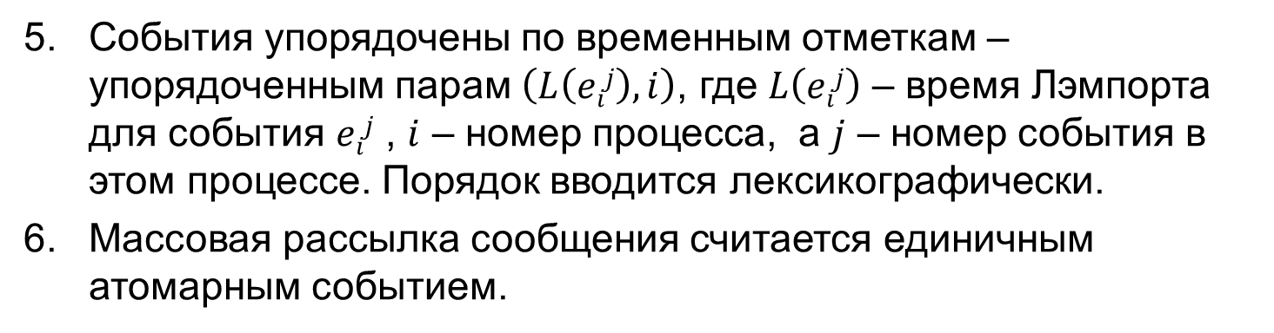
Алгоритмы взаимоисключения
Алгоритмы с получением разрешений
Алгоритм Лэмпорта
Основные предположения
События упорядочены по временным отметкам – упорядоченным парам $\left(L\left(eij\right),i\right)$, где $L\left(eij\right)$ – время Лэмпорта для события $eij$ , $i$– номер процесса, а $j$ – номер события в этом процессе. Порядок вводится лексикографически.
Массовая рассылка сообщения считается единичным атомарным событием.
Notes:
26
26

Slide 27
Алгоритмы взаимоисключения
Алгоритмы с получением разрешений
Алгоритм Лэмпорта
Идея алгоритма
Алгоритм реализует прохождение критических секций процессами в порядке возрастания временных отметок запросов на вход в критические секции.
Для этого у каждого процесса создается локальная очередь запросов, упорядоченная по временным отметкам.
Notes:
27
27

Slide 28
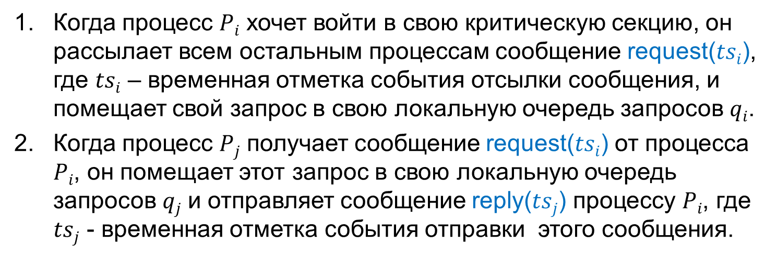
Алгоритмы взаимоисключения
Алгоритмы с получением разрешений
Алгоритм Лэмпорта
Пролог. Запрос на вход
Когда процесс $Pi$ хочет войти в свою критическую секцию, он рассылает всем остальным процессам сообщение request($tsi$), где $tsi$ – временная отметка события отсылки сообщения, и помещает свой запрос в свою локальную очередь запросов $qi$.
Когда процесс $Pj$получает сообщение request($tsi$) от процесса $Pi$, он помещает этот запрос в свою локальную очередь запросов $qj$ и отправляет сообщение reply($tsj$) процессу $Pi$, где $tsj$ - временная отметка события отправки этого сообщения.
Notes:
28
28

Slide 29
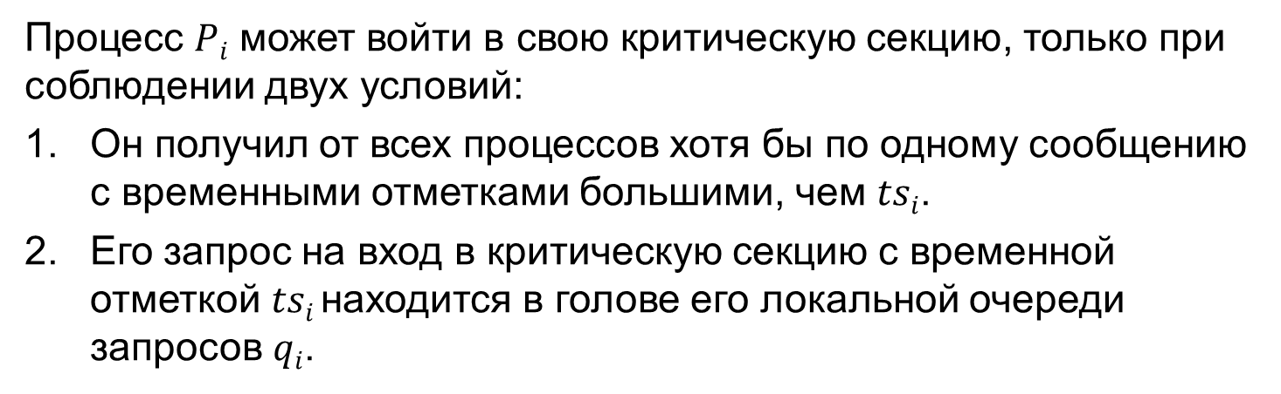
Алгоритмы взаимоисключения
Алгоритмы с получением разрешений
Алгоритм Лэмпорта
Пролог. Вход в КС
Процесс $Pi$может войти в свою критическую секцию, только при соблюдении двух условий:
Он получил от всех процессов хотя бы по одному сообщению с временными отметками большими, чем $tsi$.
Его запрос на вход в критическую секцию с временной отметкой $tsi$находится в голове его локальной очереди запросов $qi$.
Notes:
29
29

Slide 30
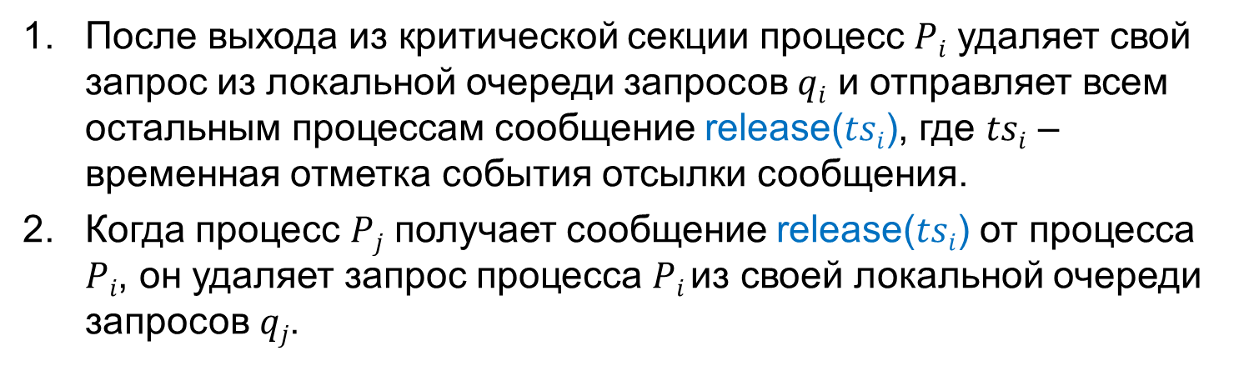
Алгоритмы взаимоисключения
Алгоритмы с получением разрешений
Алгоритм Лэмпорта
Эпилог
После выхода из критической секции процесс $Pi$ удаляет свой запрос из локальной очереди запросов $qi$ и отправляет всем остальным процессам сообщение release($tsi$), где $tsi$ – временная отметка события отсылки сообщения.
Когда процесс $Pj$получает сообщение release($tsi$) от процесса $Pi$, он удаляет запрос процесса $Pi$из своей локальной очереди запросов $qj$.
Notes:
30
30

Slide 31






Алгоритмы взаимоисключения
Алгоритмы с получением разрешений
Алгоритм Лэмпорта
Пример
$$q0$$
1, 2
$$L0=0$$
0
$q$₂
$q$₁
2
1
$$L_{2}=0$$
$$L_{1}=0$$
0, 1
0, 2
Notes:
31
31

Slide 32
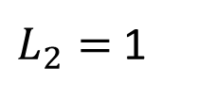
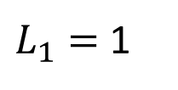
Алгоритмы взаимоисключения
Алгоритмы с получением разрешений
Алгоритм Лэмпорта
Пример
$$q0$$
1, 2
$$L0=0$$
0
Request(1,2)
Request(1,1)
$q$₂
Request(1,2)
$q$₁
2
1
(1,2)
(1,1)
$$L_{2}=0$$
Request(1,1)
$L_{2}=$ 1
$L_{1}=$ 1
0, 1
0, 2
Notes:
32
32

Slide 33
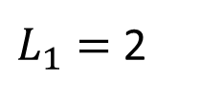
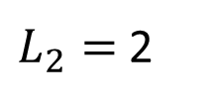
Алгоритмы взаимоисключения
Алгоритмы с получением разрешений
Алгоритм Лэмпорта
Пример
$$q0$$
1, 2
$$L0=0$$
0
Request(1,2)
Request(1,1)
$q$₂
Request(1,2)
$q$₁
2
1
(1,1)
(1,1)
(1,2)
(1,2)
(1,2)
$L_{2}=$ 1
Request(1,1)
$L_{2}=$ 2
$L_{1}=$ 2
0, 1
0, 2
Notes:
33
33

Slide 34
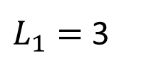
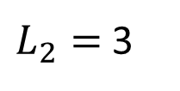
Алгоритмы взаимоисключения
Алгоритмы с получением разрешений
Алгоритм Лэмпорта
Пример
$$q0$$
1, 2
$$L0=0$$
0
Request(1,2)
Request(1,1)
$q$₂
Reply(3,2)
$q$₁
2
1
(1,1)
(1,2)
(1,1)
(1,2)
$L_{2}=$ 2
Reply(3,1)
$L_{2}=$ 3
$L_{1}=$ 3
0, 1
0, 2
Notes:
34
34

Slide 35
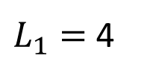
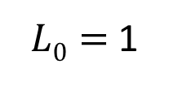
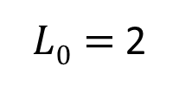
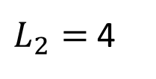
Алгоритмы взаимоисключения
Алгоритмы с получением разрешений
Алгоритм Лэмпорта
Пример
$$q0$$
1, 2
$$L0=0$$
$L0=$ 1
$L0=$ 2
0
(1,1)
Request(1,2)
Request(1,1)
$q$₂
Reply(3,2)
$q$₁
2
1
(1,1)
(1,2)
(1,1)
(1,2)
$L_{2}=$ 3
Reply(3,1)
$L_{2}=$ 4
$L_{1}=$ 4
0, 1
0, 2
Notes:
35
35

Slide 36
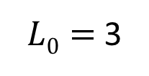
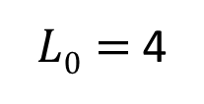
Алгоритмы взаимоисключения
Алгоритмы с получением разрешений
Алгоритм Лэмпорта
Пример
$$q0$$
1, 2
$L0=$ 3
$L0=$ 4
0
(1,1)
(1,2)
Request(1,2)
Reply(3,0)
$q$₂
$q$₁
2
1
(1,1)
(1,2)
(1,1)
(1,2)
$L_{2}=$ 4
$L_{1}=$ 4
0, 1
0, 2
Notes:
36
36

Slide 37
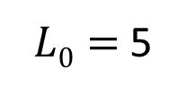
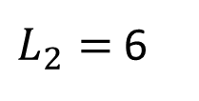
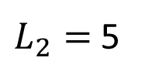
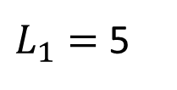
Алгоритмы взаимоисключения
Алгоритмы с получением разрешений
Алгоритм Лэмпорта
Пример
$$q0$$
1, 2
$L0=$ 5
0
(1,1)
(1,2)
Reply(5,0)
Reply(3,0)
$q$₂
$q$₁
2
1
(1,1)
(1,2)
(1,1)
(1,2)
$L_{2}=$ 4
$L_{2}=$ 5
$L_{2}=$ 6
$L_{1}=$ 4
$L_{1}=$ 5
0, 1
0, 2
Notes:
37
37

Slide 38
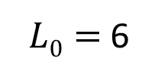
Алгоритмы взаимоисключения
Алгоритмы с получением разрешений
Алгоритм Лэмпорта
Пример
$$q0$$
1, 2
$L0=$ 6
0
(1,1)
(1,2)
(6,0)
Request(6,0)
Request(6,0)
$q$₂
$q$₁
2
1
(1,1)
(1,2)
(1,1)
(1,2)
$L_{2}=$ 6
$L_{1}=$ 5
0, 1
0, 2
Notes:
38
38

Slide 39
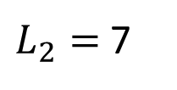
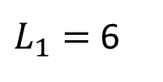
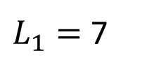
Алгоритмы взаимоисключения
Алгоритмы с получением разрешений
Алгоритм Лэмпорта
Пример
$$q0$$
1, 2
$L0=$ 6
0
(1,1)
(1,2)
(6,0)
Request(6,0)
Request(6,0)
$q$₂
$q$₁
2
1
(1,1)
(1,2)
(6,0)
(1,1)
(1,2)
(6,0)
$L_{2}=$ 7
$L_{1}=$ 6
$L_{1}=$ 7
0, 1
0, 2
Notes:
39
39

Slide 40
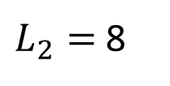
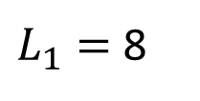
Алгоритмы взаимоисключения
Алгоритмы с получением разрешений
Алгоритм Лэмпорта
Пример
$$q0$$
1, 2
$L0=$ 6
0
(1,1)
(1,2)
(6,0)
Reply(8,2)
Reply(8,1)
$q$₂
$q$₁
2
1
(1,1)
(1,2)
(6,0)
(1,1)
(1,2)
(6,0)
$L_{2}=$ 8
$L_{1}=$ 8
0, 1
0, 2
Notes:
40
40

Slide 41
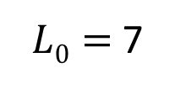
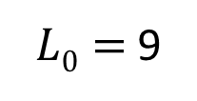
Алгоритмы взаимоисключения
Алгоритмы с получением разрешений
Алгоритм Лэмпорта
Пример
$$q0$$
1, 2
$L0=$ 7
$L0=$ 9
0
(1,1)
(1,2)
(6,0)
Reply(8,2)
Reply(8,1)
$q$₂
$q$₁
2
1
(1,1)
(1,2)
(6,0)
(1,1)
(1,2)
(6,0)
$L_{2}=$ 8
$L_{1}=$ 8
0, 1
0, 2
Notes:
41
41

Slide 42
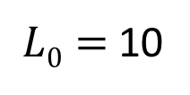
Алгоритмы взаимоисключения
Алгоритмы с получением разрешений
Алгоритм Лэмпорта
Пример
$$q0$$
1, 2
$L0=$ 10
0
(1,1)
(1,2)
(6,0)
Reply(8,2)
$q$₂
$q$₁
2
1
(1,1)
(1,2)
(6,0)
(1,1)
(1,2)
(6,0)
$L_{2}=$ 8
$L_{1}=$ 8
0, 1
0, 2
Notes:
42
42

Slide 43
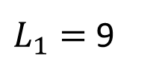
Алгоритмы взаимоисключения
Алгоритмы с получением разрешений
Алгоритм Лэмпорта
Пример
$$q0$$
1, 2
$L0=$ 10
0
(1,1)
(1,2)
(6,0)
Release(9,1)
$q$₂
$q$₁
2
1
(1,2)
(6,0)
(1,1)
(1,2)
(6,0)
(1,1)
(1,2)
(6,0)
$L_{2}=$ 8
Release(9,1)
$L_{1}=$ 8
$L_{1}=$ 9
0, 1
0, 2
Notes:
43
43

Slide 44
Алгоритмы взаимоисключения
Алгоритмы с получением разрешений
Алгоритм Лэмпорта
Пример
$$q0$$
1, 2
$L0=$ 10
0
(1,1)
(1,2)
(6,0)
Release(9,1)
$q$₂
$q$₁
2
1
(1,1)
(1,2)
(6,0)
(1,2)
(6,0)
$L_{2}=$ 8
Release(9,1)
$L_{1}=$ 9
0, 1
0, 2
Notes:
44
44

Slide 45
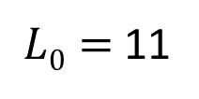
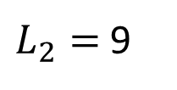
Алгоритмы взаимоисключения
Алгоритмы с получением разрешений
Алгоритм Лэмпорта
Пример
$$q0$$
1, 2
$L0=$ 11
0
(1,1)
(1,2)
(6,0)
Release(9,1)
$q$₂
$q$₁
2
1
(1,1)
(1,2)
(6,0)
(1,2)
(6,0)
$L_{2}=$ 9
Release(9,1)
$L_{1}=$ 9
0, 1
0, 2
Notes:
45
45

Slide 46
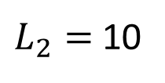
Алгоритмы взаимоисключения
Алгоритмы с получением разрешений
Алгоритм Лэмпорта
Пример
$$q0$$
1, 2
$L0=$ 11
0
(1,1)
(1,2)
(6,0)
$q$₂
$q$₁
2
1
(1,1)
(1,2)
(6,0)
(1,2)
(6,0)
$L_{2}=$ 10
$L_{1}=$ 9
0, 1
0, 2
Notes:
46
46

Slide 47
Алгоритмы взаимоисключения
Алгоритмы с получением разрешений
Алгоритм Лэмпорта
Пример
$$q0$$
1, 2
$L0=$ 11
0
(1,2)
(6,0)
$q$₂
$q$₁
2
1
(1,2)
(6,0)
(1,2)
(6,0)
$L_{2}=$ 10
$L_{1}=$ 9
0, 1
0, 2
Notes:
47
47

Slide 48
Алгоритмы взаимоисключения
Алгоритмы с маркером
Круговой маркер (Token ring)
Все процессы имеют номера от 0 до N - 1. Процессы логически связаны в кольцо: i-й процесс предшествует процессу i+1 при i от 0 до N - 2, процесс N - 1 предшествует 0-му процессу.
Один из процессов инициирует передачу маркера.
Если процесс получил маркер и готов войти в КС, он входит в нее, по окончании КС передает маркер следующему.
Если процесс получил маркер и не готов войти в КС, немедленно передает маркер следующему.
Notes:
48
48

Slide 49
Алгоритмы взаимоисключения
Алгоритмы с маркером
Круговой маркер
0
Remainder section
7
1
Ready to entry
6
2
Critical section
5
3
4
Notes:
49
49

Slide 50
?
?
?

